Slide 1


#Le Cube Média
Garder la mémoire d’une activité collective,
en facilitant la mesure des contributions,
le stockage des contenus et leur recherche
@JulienHoltzer
Manager dans le groupe Sopra Steria, entreprise de services numériques Co-fondateur en 2003 et président de l’association Pobot. Co-fondateur en 2014 avec Telecom Valley de SoFAB, le Fab Lab de Sophia Antipolis.

Slide 2
Le partage de connaissances, un mécanisme fragile
Depuis 10 ans, j’anime un réseau de passionnés et je contribue à de multiples projets de culture scientifique, technique et industrielle
J’ai observé les contributions et dans chaque espace collaboratif, les mêmes problèmes apparaissent :
Comment faire participer le plus grand nombre quand on ne peut pas être ensemble en même temps ?
Comment intégrer de nouveaux participants en cours de projet ou répéter le projet plusieurs fois ?
Comment susciter un engagement plus durable ?

Slide 3
Une réponse adaptée aux usages
Il était évident que le multimédia (vidéo surtout) était une bonne solution pour partager rapidement l’état d’avancement de nos projets.
Mais les outils ne sont pas adaptés : la capture et la scénarisation interrompt la dynamique de collaboration, et récolter les contenus des différents appareils est fastidieux, donc souvent repoussé ou abandonné.
L’idée : faciliter les contributions par un dispositif d’acquisition ubiquitaire, avec un minimum de manipulations de la part des utilisateurs, et des contenus stockés dans un seul endroit
Un matériel DIY était également mieux perçu, plus propice à inciter à l’utilisation du dispositif

Slide 4
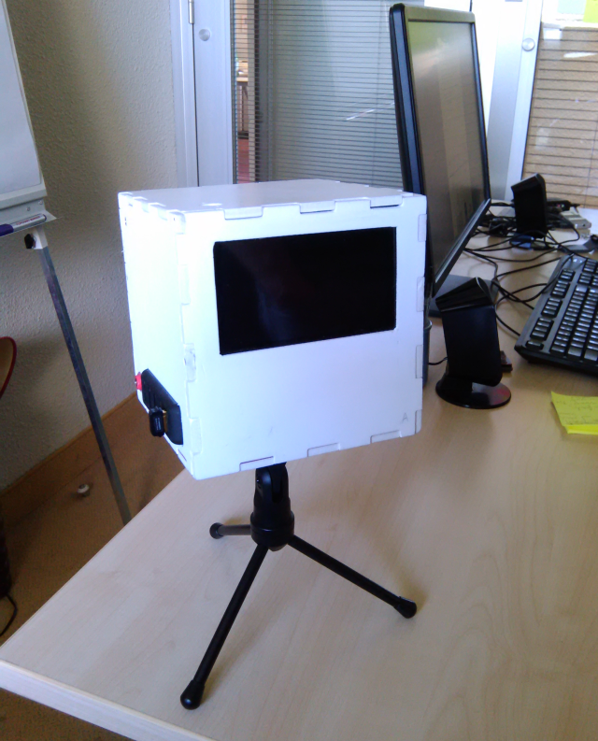
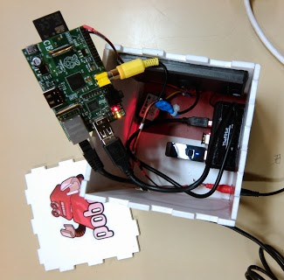
Le prototype actuel « Le Cube Media »
Démonstration : un objet robuste, extensible, ouvert

Slide 5
Des technologies accessibles
Micro-ordinateur « Raspberry Pi » et caméra HD
Carte électronique open hardware « Arduino »
Tags NFC
Communications Wifi, Bluetooth, ZigBee, BLE
Mais à un coût faible grâce à l’essor du Do It Yourself
Et basé sur des logiciels open source adaptables à chacun de nos besoins

Slide 6



















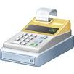
Une première étape vers une grille de services
Vidéo-mathon
Stockage de données
Présentation
Capture multimédia
Réplication « grid »
Accès aux contenus
Suivi de stock
Statistiques
Mises en relation
Contrôle d’accès
Transfert de crédits
Facturation

Slide 7
Le principe : un réseau de tags NFC liés entre eux
fréquente >
Tiers Lieu
Contributeur
sait utiliser >
Ressource
nécessite >
suit >
connait >
Savoir
Projet
participe >
#LCM
Construction automatique des liens
Hypertexte → Hypersocial
Mise en relations facilitées

Slide 8



Licences
Cette présentation et les concepts :
http://creativecommons.org/licenses/by-sa/2.0/fr/
Le matériel et les plans de fabrication :
http://www.oshwa.org/definition/french/
Les logiciels :
http://opensource.org/licenses/mit-license.php

